Slide 1
DEFENSA DE TESIS
CARRERA:
EDUCACION INFANTIL

Slide 2
TEMA
UTILIZACIÓN DE LOS AMBIENTES DE APRENDIZAJE EN LOS CENTROS DE ACOGIDA EN LA CIUDAD DE QUITO EN LAS PARROQUIAS SAN SEBASTIAN Y CONOCOTO, PERÍODO 2015.
DANIELA EGRED
MARIA FERNANDA QUIROGA

Slide 3
“Si quieres trabajadores creativos dales tiempo y espacio suficiente para jugar” John Cleese

Slide 4
Falta de planificación para la utilización de la áreas de aprendizaje
Falta de personal capacitado
Desconocimiento acerca de una correcta utilización de los ambientes de aprendizaje
Planteamiento
Del problema

Slide 5
FORMULACIÓN DEL PROBLEMA
¿Cómo se caracteriza la utilización de los ambientes de aprendizaje que llevan las maestras y el personal voluntario de los centros de acogida María Campi de Yoder y hogar del niño San Vicente de Paul de la Parroquia San Sebastián y Conocoto?

Slide 6
DELIMITACIÓN DE LA INVESTIGACIÓN
Delimitación Temporal
La presente investigación se ejecutó en el periodo 2015.
Delimitación Espacial
Hogar del Nino “San Vicente de Paul” ubicada en la provincia de Pichincha, Cantón Quito, Parroquia San Sebastián.
Casa Hogar “ María Campi de Yoder ” ubicada en el Puente 7, Av. Jaime Roldos Aguilera N9-120 y Manuel Cajiao, parroquia Conocoto.
Delimitación de las Unidades de Observación.
Los sujetos que participaron estuvieron conformados por: Autoridades, Docentes, Personal Voluntario (Tutoras de los centros de acogida, “San Vicente de Paul ” y “ María Campi de Yoder ”.

Slide 7
OBJETIVOS
Analizar la utilización de los ambientes de aprendizaje que manejan las maestras y personal voluntario de los centros de acogida: María Campi de Yoder y hogar del niño San Vicente de Paul de las Parroquias San Sebastián y Conocoto, con la aplicación del método descriptivo.
General

Slide 8
Determinar el nivel de importancia que dan las tutoras o las docentes a los ambientes de aprendizaje.
Establecer la utilidad de los ambientes escolares con los niños en la jornada de trabajo.
Caracterizar los materiales didácticos, educativos y la infraestructura que disponen los rincones o áreas de desarrollo.
Identificar la frecuencia con la que se utilizan los ambientes de aprendizaje.
Elaborar un manual interactivo, que permita la utilización en forma técnica de los ambientes de aprendizaje.
E
S
P
E
C
Í
F
I
C
O
s

Slide 9
Justificación
existencia suficiente del material didáctico y educativo
Buena infraestructura y seguridad
Espacios adecuados y bien delimitados
Como afecta la falta de conocimiento sobre la utilización de los ambientes de aprendizaje
Ambientes de calidad

Slide 10
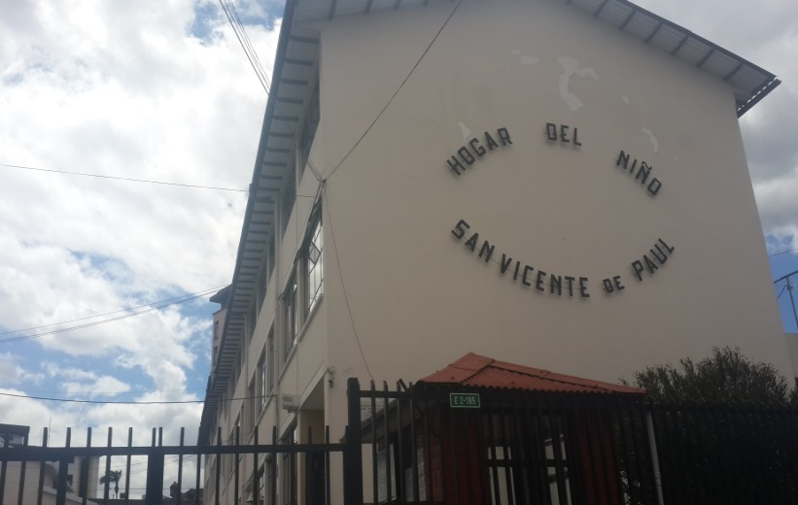
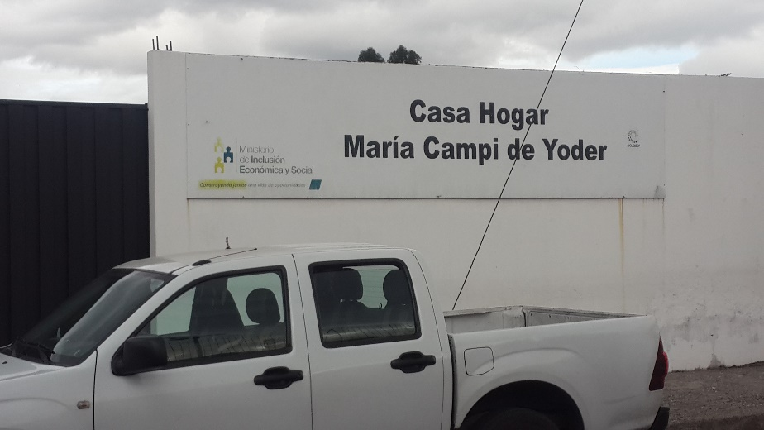
Centros de acogida
objetivo
Se divide
Dan atención temporal a niños y adolescentes en situación de riesgo
Velar por el bienestar y satisfacer sus necesidades
Acogimiento simple y temporal

Slide 11
MARCO TEÓRICO
Óptimas
Favorables
Apropiadas
Condiciones de los ambientes de aprendizaje

Slide 12
Ambiente de aprendizaje
Interacción
Desarrollo de competencias
Autonomía
Responsabilidad

Slide 13
Espacios
Materiales
Organización y distribución

Slide 14
Clasificación
En función de su origen
En función de su movilidad
Ambientes fijos, semifijos, móviles y mixtos
En función de la participación
Ambientes Individualistas, Ambientes Socializantes
Ambiente Natural
Ambientes organizados
Lo atractivo, Los colores, La complejidad, La novedad y variedad

Slide 15
Posibilidad de los materiales
0 a 1 año materiales sensoriales
1 a 3 años materiales de movimiento, precisión y experimentación
3 a 6 años
Desarrollo motor y cognitivo: ensartes, cuerdas, dáctilo pintura

Slide 16
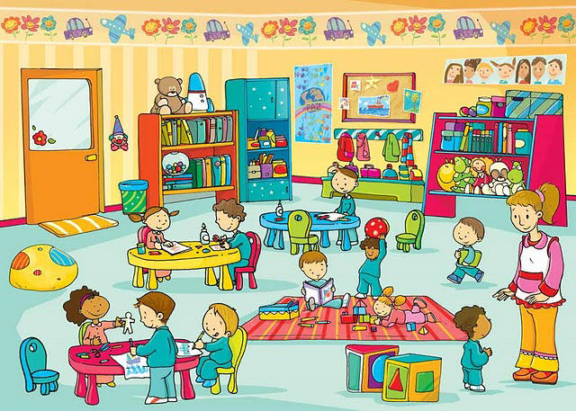
Dimensiones de los ambientes
D. Física
espacio físico, mobiliario y materiales
D.Temporal
organización de tiempo durante la jornada de trabajo.

Slide 17
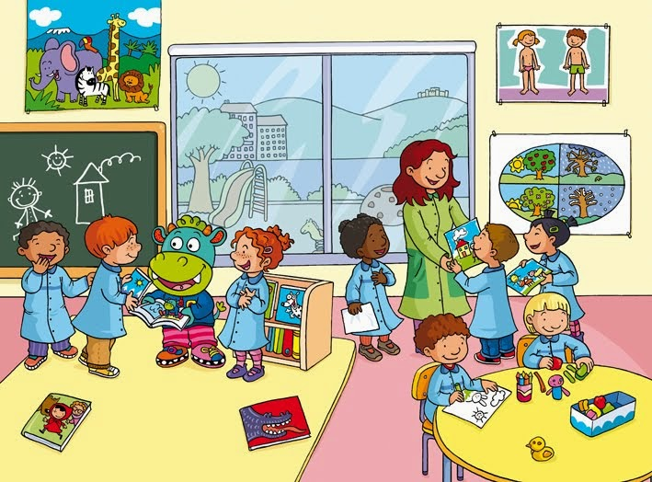
D. Funcional
Utilización de los espacios y actividades.
D. Relacional
relaciones interpersonales.

Slide 18
Rincones de aprendizaje
Son espacios donde a través del juego, los niños desarrollan diferentes habilidades sociales, motoras, intelectuales y lingüísticas.
El error como aprendizaje
Autonomía, creatividad e investigación
Normas establecidas y valores
Adquiere experiencias nuevas
Objetivos y Ventajas
Resuelve problemas
Comunicación y relaciones

Slide 19
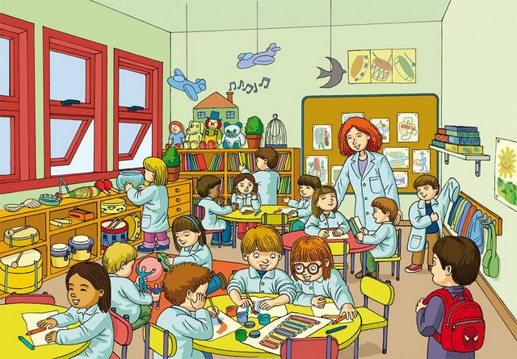
Pasos
Organizar y delimitar los espacios
Planificación diaria
Horario y tiempo establecido
Clima optimo
Verificar si existe material suficiente

Slide 20
Clasificación de Rincones
Rincón Psicomotor
Rincón de la Construcción
Juego Simbólico
Rincón de Lectura

Slide 21
Rincón de la música
Rincón de ciencia
Rincón de expresión plástica o arte
Proceso de Evaluación
en los Rincones

Slide 22
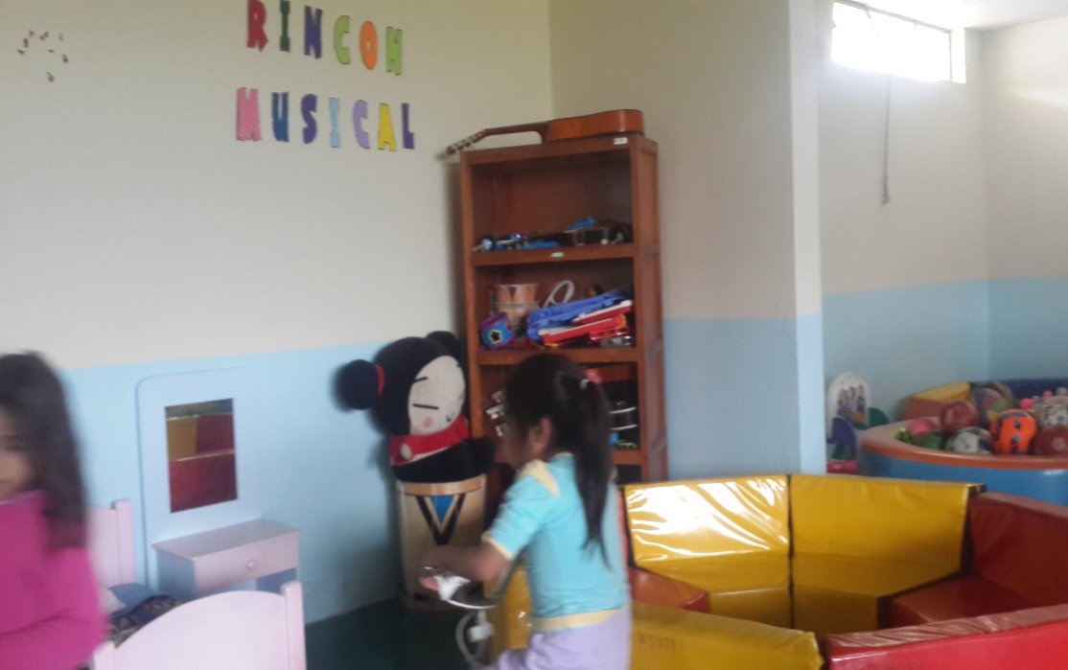
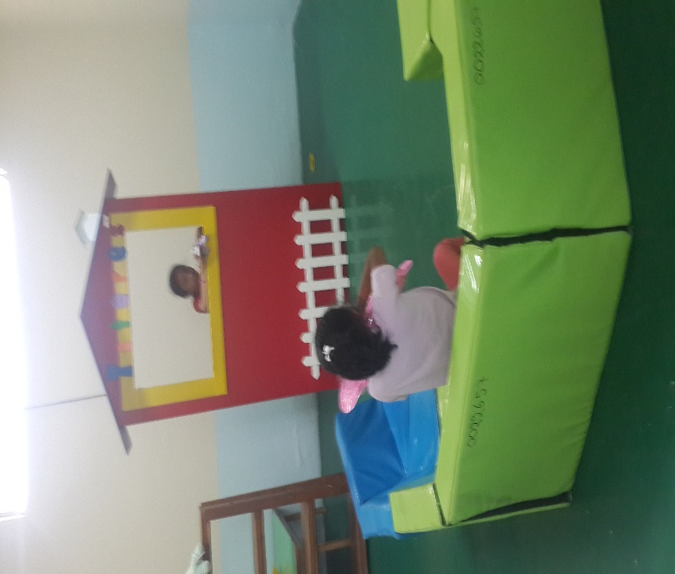
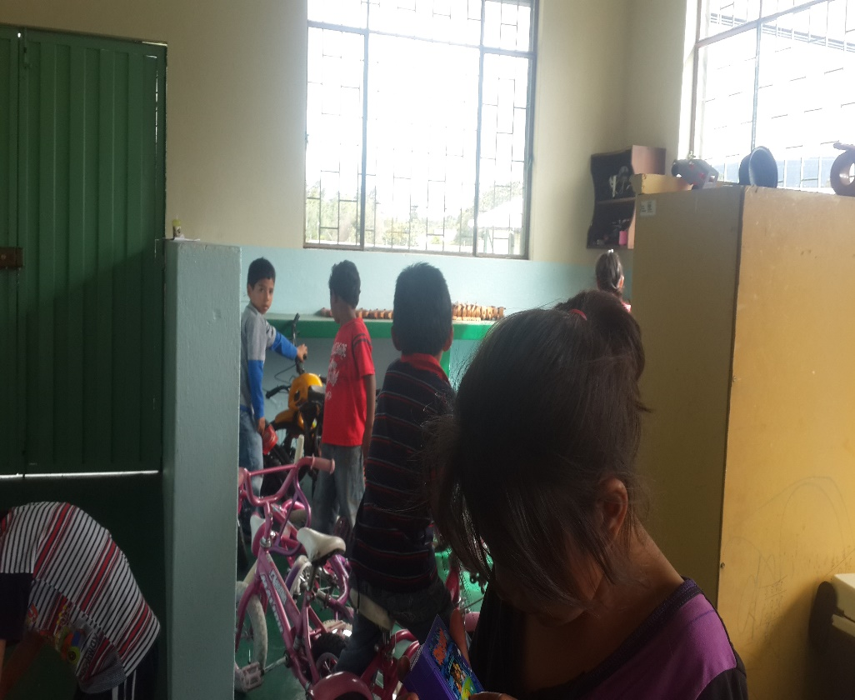
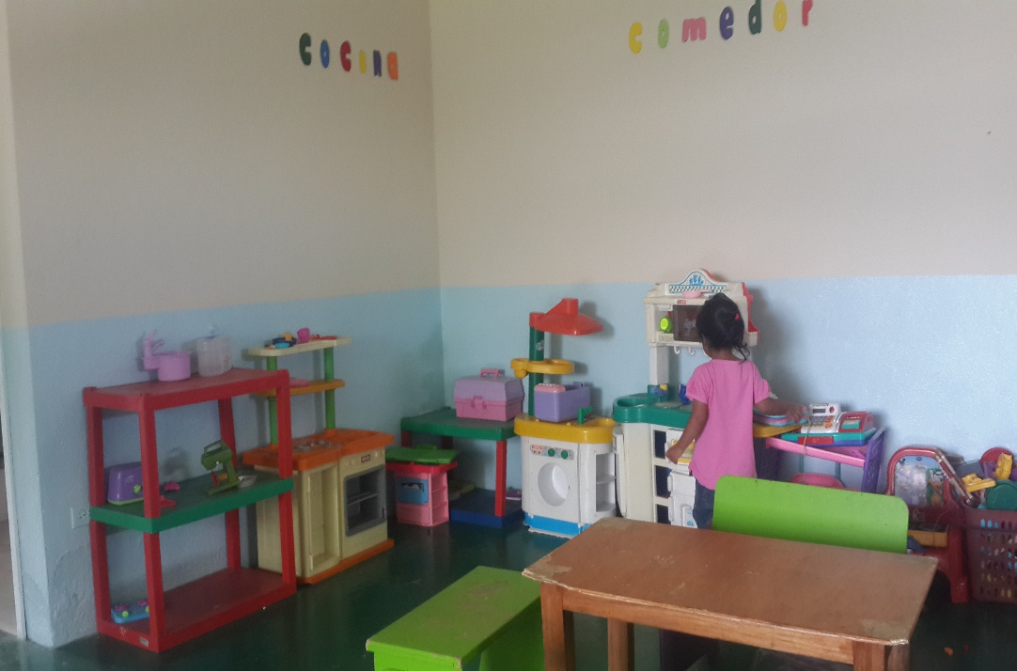

Slide 23
MARCO METODOLÓGICO
MODALIDAD
Bibliográfica
TIPO O NIVEL
Descriptiva
POBLACIÓN
Autoridades
Áreas de trabajo
Campo
Docentes y Tutoras

Slide 24
ANÁLISIS E INTERPRETACIÓN
Pregunta 1 ¿Qué son para usted los ambientes de aprendizaje?
E
N
C
U
E
S
T
A
ITEM | CANTIDAD | PORCENTAJE
Es tener espacios con condiciones óptimas y favorables | 3 | 23.1%
como un ambiente dinámico, adecuado. | 10 | 76.9%
TOTAL DOCENTES | 13 | 100%
OBJETIVO: Analizar la utilización de los ambientes de aprendizaje que manejan las maestras y personal
Hogar del Niño “San Vicente de Paúl”
Casa Hogar María Campi de Yoder

Slide 25
Pregunta 6: El estado del mobiliario y materiales es:
Pregunta 4: ¿Existe en el centro el material educativo y didáctico necesario que se requiere para el desarrollo los niños?
RESPUESTA | FRECUENCIA | PORCENTAJE
Muy Bueno | 2 | 15.4%
Bueno | 11 | 84.6%
Malo |  | 0%
TOTAL DOCENTES | 13 | 100%
RESPUESTA | FRECUENCIA | PORCENTAJE
Si | 0 | 0%
Lo suficiente | 4 | 40%
Falta | 6 | 60%
No |  | 0%
TOTAL DOCENTES | 10 | 100%
OBJETIVO: Analizar la utilización de los ambientes de aprendizaje que manejan las maestras y personal
Hogar del Niño “San Vicente de Paúl”
Casa Hogar María Campi de Yoder

Slide 26
PREGUNTA 2: ¿Cree usted que el centro de acogida cuenta con la infraestructura y la seguridad adecuada?
RESPUESTA | FRECUENCIA | PORCENTAJE
Si | 4 | 30.8%
Falta mantenimiento | 9 | 69.2%
No |  | 0%
TOTAL DOCENTES | 13 | 100%
RESPUESTA | FRECUENCIA | PORCENTAJE
Si | 4 | 40%
Falta mantenimiento | 6 | 60%
No |  | 0%
TOTAL DOCENTES | 10 | 100%
OBJETIVO: Analizar la utilización de los ambientes de aprendizaje que manejan las maestras y personal
Hogar del Niño “San Vicente de Paúl”
Casa Hogar María Campi de Yoder

Slide 27
OBJETIVO: Analizar la utilización de los ambientes de aprendizaje que manejan las maestras y personal
ASPECTOS: detallar la utilización de los ambientes de aprendizaje | SI | NO | A VECES
Las tutoras utilizan de manera correcta los rincones pedagógicos Aprovechan material disponible para la realización de actividades Estimulan la participación de los niños Establecen un horario de actividades Mantienen una planificación diaria.
Las docentes utilizan de manera adecuada los materiales que disponen dentro del aula La organización de los materiales y equipos se encuentran al alcance de los niños Los materiales están divididos por rincones acorde a la edad de los niños
Las maestras utilizan correctamente la organización de tiempo en las áreas de trabajo. Cumplen con un horario establecido dentro de las áreas de trabajo. Se establece una rutina de trabajo en cada área Cuentan con una planificación de las actividades según su duración (20 min a 45min)
ASPECTOS: permite evidenciar el equipamiento de cada ambiente | SI | NO | A VECES
El material se encuentra distribuido acorde a la edad de los niños. Materiales sensoriales de 0 a 1 años Materiales de movimiento, precisión y relación de 1 a 3 años Desarrollo motor, cognitivos, relación interpersonal y equilibrio de 3 a 6 años
El material cuenta con las condiciones de calidad apropiadas Se encuentra en buen estado Cumplen con los estándares de seguridad Inciden en el proceso de aprendizaje
Los espacios tienen el tamaño apropiado para el desempeño de los niños. Respeta la individualidad de cada niños Permite el desenvolvimiento libre de los niños Cumple con el régimen de medida por niño ( de 1.5 a 2 metros cuadrados por niño) Existen las divisiones apropiadas entre rincones o áreas de trabajo.
G
U
I
A
S
D
E
O
B
S
E
R
V
A
C
I
Ó
N

Slide 28
E
N
T
R
E
V
I
S
T
A
OBJETIVO: Esta entrevista va dirigida a la directora del centro de acogida María Campi de Yoder con el fin de conocer la información sobre la utilización de los ambientes de aprendizaje que manejan dentro de la institución.
Pregunta 3
¿Cada qué tiempo se realizan cambios en la adecuación de la infraestructura?
Pregunta 4
¿Podría describirnos cuáles son las principales características de los ambientes de aprendizaje?

Slide 29
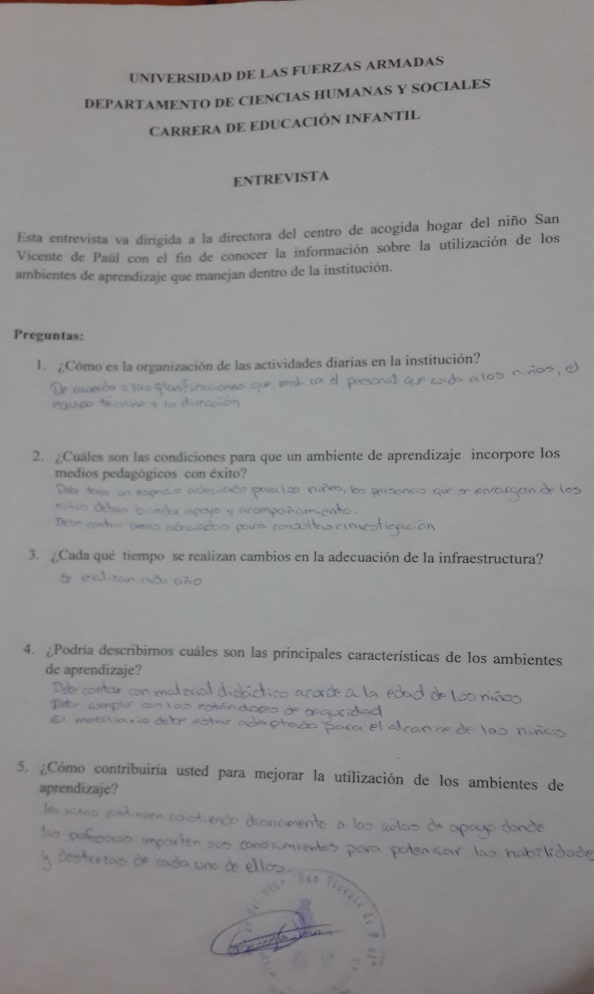
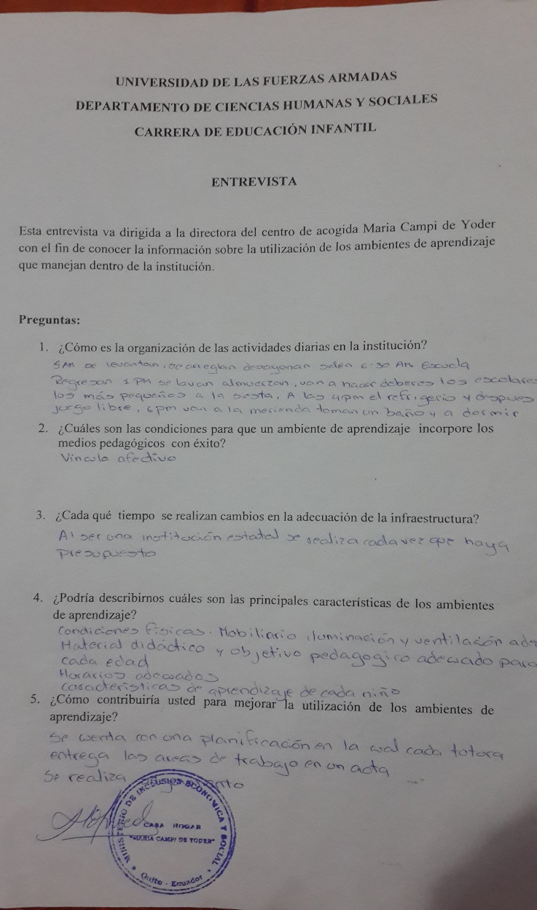
E
N
T
R
E
V
I
S
T
A

Slide 30
CONCLUSIONES
presentan un bajo conocimiento sobre el tema de ambientes de aprendizaje,
no lo consideran importante por lo tanto no hay un interés en aplicarlo.
Los materiales no son bien aprovechados debido a que no existe una delimitación ni distribución adecuada de los espacios
María Campi de Yoder
no aprovechan su conocimiento en totalidad ya que no lo aplican en su rutina de trabajo.
Lo consideran importante sin embargo aun tienen un método tradicional.
Los materiales y espacios están bien distribuidos, organizados y cuenta con los estándares d seguridad
H. del Niño “San Vicente de Paúl”
No hay un uso adecuado ya que no tienen un fin pedagógico
No utilizan con frecuencia por lo cual desaprovechan los espacios y materiales
Los resultados obtenidos permitió inferir sobre la necesidad de diseñar una guía interactiva sobre la utilización de los ambientes de aprendizaje

Slide 31
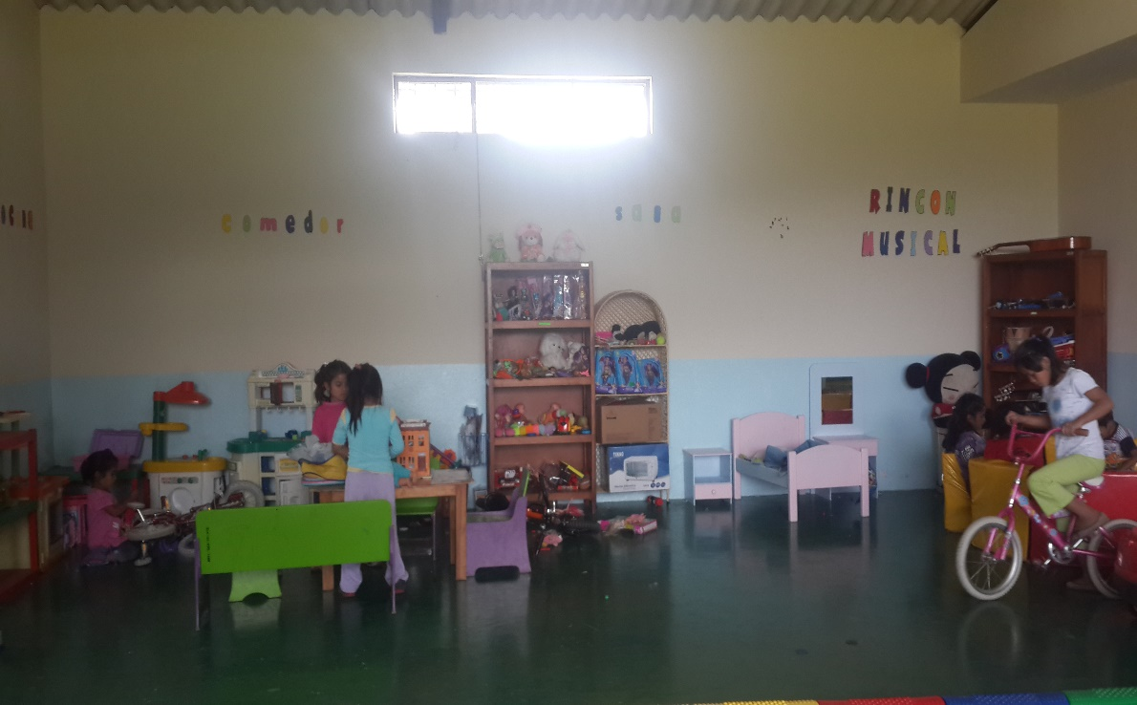
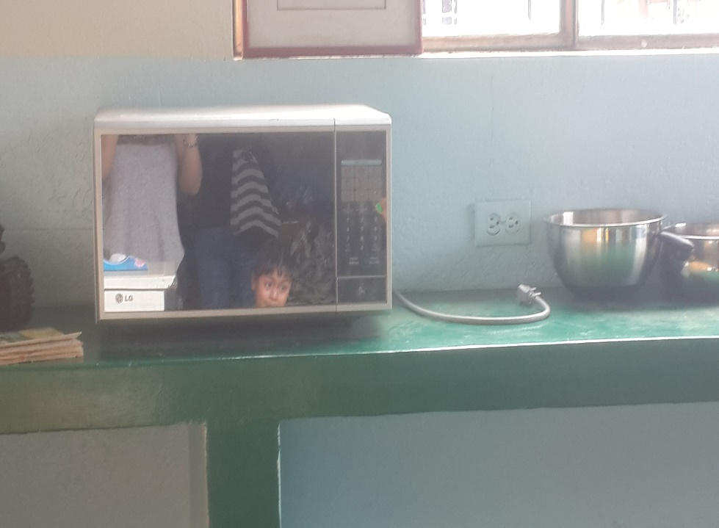
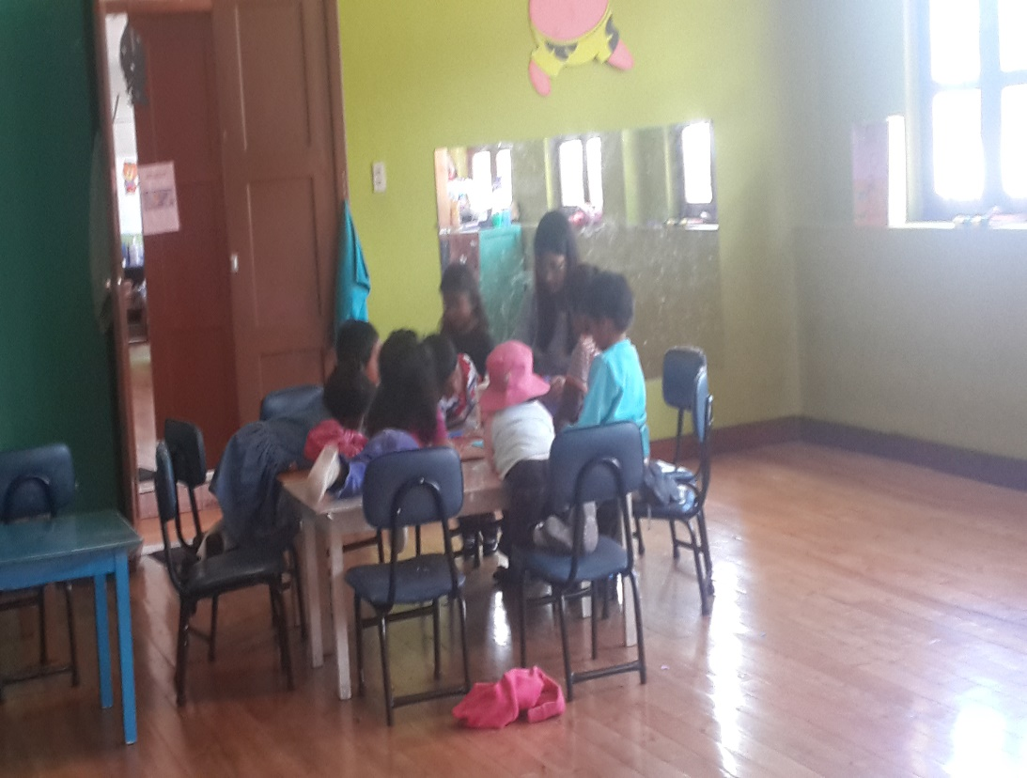
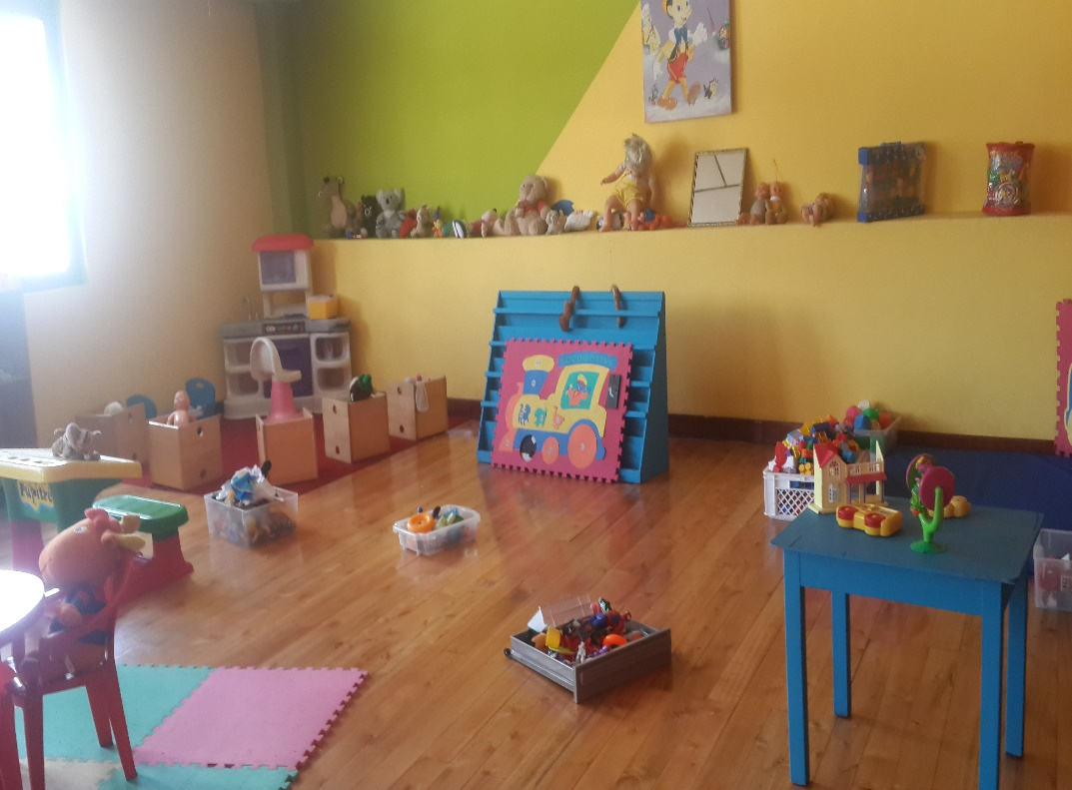

Slide 32
RECOMENDACIONES
Maria Campi de Yoder
Realizar talleres y capacitaciones
Realizar y aplicar planificaciones diarias
Hogar del Niño
“San Vicente de Paúl”
Incluir con más frecuencia la utilización de los ambientes en sus planificaciones
Cambiar la temática o de lugar los ambientes cada cierto tiempo
realizar talleres tanto al personal docente como voluntario
Organizar los materiales y clasificar por edades
Ingresar a los niños por edades a diferente horario
Aplicar con eficiencia el manual interactivo orientado a la explicación de la utilización adecuada de los ambientes de aprendizaje.

Slide 33
Propuesta alternativa
En base a lo que se observo en la investigación, se realizo una guía interactiva para la utilización de los ambientes de aprendizaje, la cual consta de un cd con información sobre una correcta utilización de los ambientes de aprendizaje y un armario sorpresa, el cual es una caja dividida por cajones en los que se encuentran fichas con conceptos, pautas y actividades que se pueden trabajar en los rincones de aprendizaje de tal manera que los niños se diviertan pero sin dejar de lado el aprendizaje, la responsabilidad y la organización

Slide 34
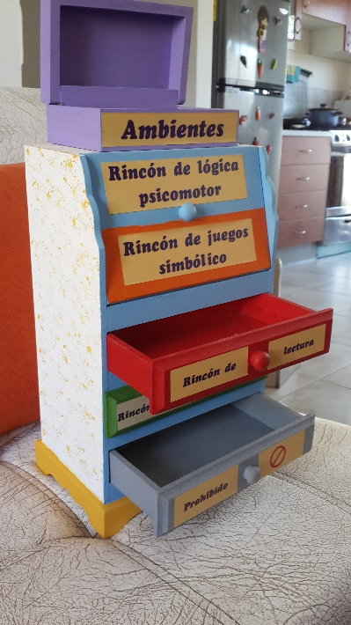
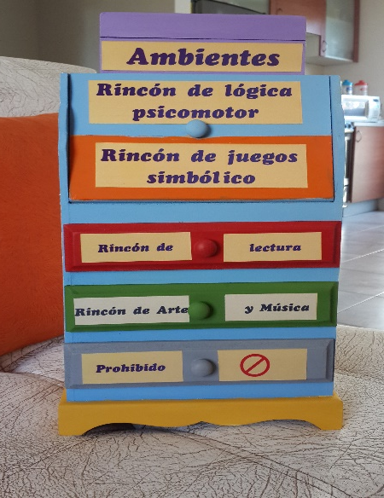
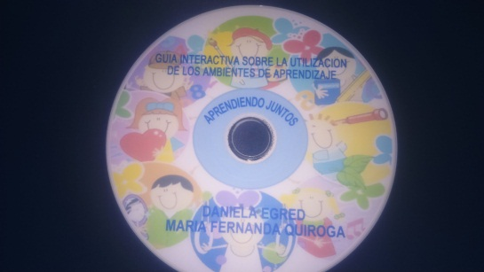
Guía para utilizar los ambientes de aprendizaje
«aprendiendo juntos»
Conceptos y actividades que puedan servir de apoyo a las docentes con la utilización de los ambientes de aprendizaje.
Cd interactivo
Armario sorpresa

Slide 35
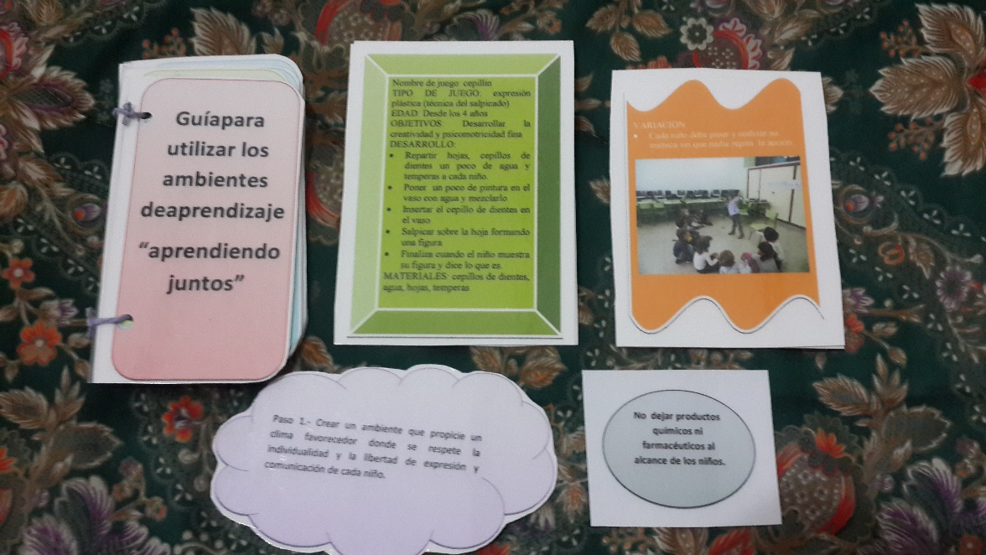
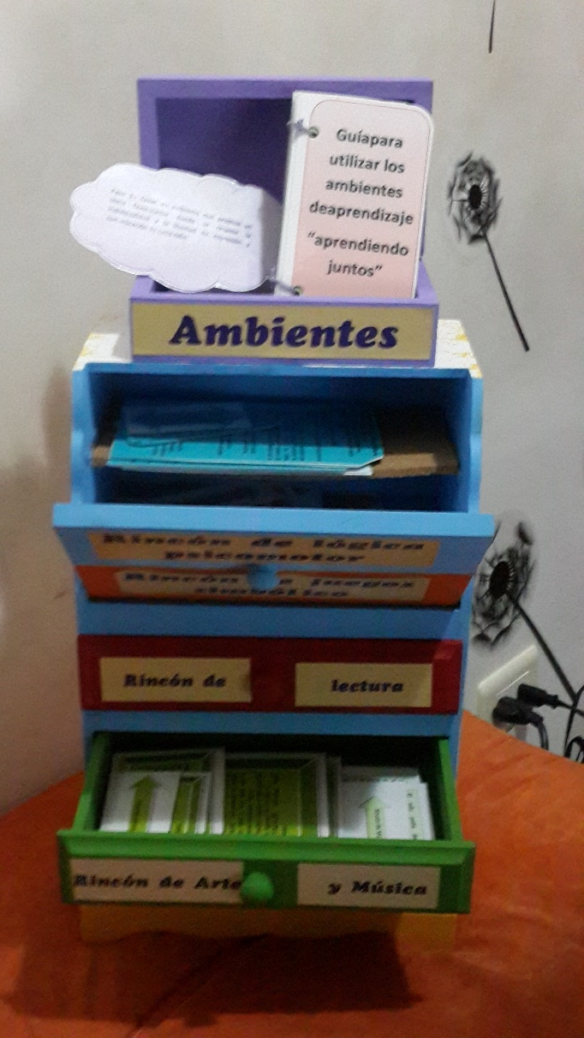

Slide 36
GRACIAS POR SU ATENCIÓN

